Slide 1
ATS憑證更新
Sunny

Slide 2
ATS(Amazon Trust Services)

Slide 3
AVS(Alexa Voice Service)

Slide 4
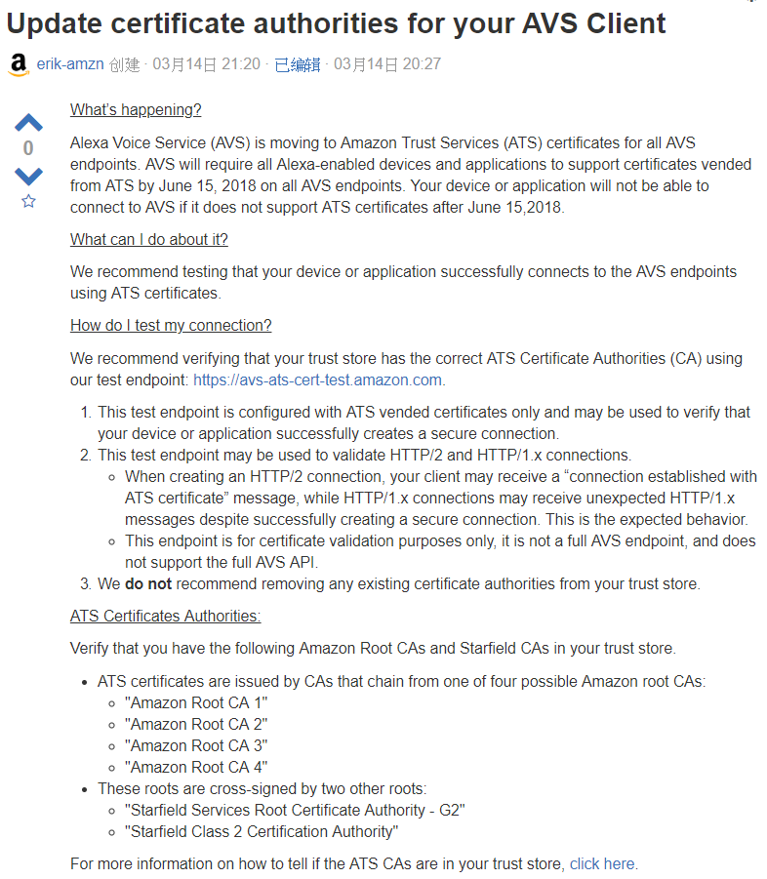
AVS將於6月15日後將裝置憑證改為須是ATS認可憑證才可以執行

Slide 5
利用AlexaAndroid APP進行流程測試

